Slide 1

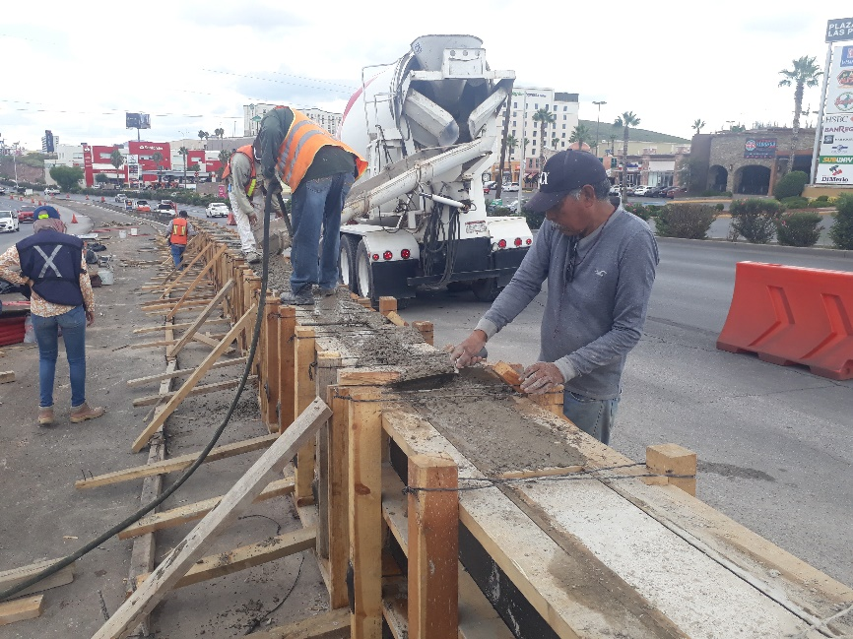
DIRECCION DE OBRAS PUBLICAS
DIRECCION DE OBRAS PUBLICAS
SUBDIRECCION DE INFRAESTRUCTURA URBANA
DEPARTAMENTO DE CONSTRUCCION
ADECUACIÓN DE ENTRADAS Y SALIDAS CON SEÑALAMIENTO HORIZONTAL DEL PERIFÉRICO DE LA JUVENTUD DESDE LA AV. HOMERO HASTA LA AV. POLITÉCNICO NACIONAL (ZONA 1)
No. DE CONTRATO | 045/2019
CONTRATISTA | CONSTRUCTORA FIGOSA, S.A. DE C.V.
MONTO DEL CONTRATO | $ 9,447,840.15 C/ IVA
MONTO ASIGNADO | $ 22,613,860.06 C/ IVA
PERIODO DE EJECUCIÓN DE CONTRATO DIFERIMIENTO | 17 DE JUNIO 2019 28 DE NOVIEMBRE 2019 16 DE DICIEMBRE 2019
EJERCIDO CON ANTICIPO | $ 3,625,523.44 C/ IVA
RESIDENTE | ING. VICTOR MIRELES VILLEGAS
ACTIVIDADES PRINCIPALES: LOS TRABAJOS CONSISTEN EN LA COSTRUCCION DE UN 4TO CARRIL EN EL PERIFERICO DE LA JUVENTUD, Y EN EL CRUCERO DE HACIENDA DEL VALLE SE REALIZARAN ADECUACIONES PARA EL TRANCITO VEHICULAR Y CRUCE DE PEATONES. INCLUYE LOS TRABAJOS DE DEMOLICIONES, EXCAVACIONES, RELLENOS, GUARNICIONES, BANQUETAS, PEDRAPLEN, SUBRASANTE, BASE HIDRAULICA, CARPETA ASFALTICA, BARRERA DE CONCRETO, ALUMBRADO Y SEÑALAMIENTO HORIZONTAL Y VERTICAL Y TODO LO NECESARIO PARA SU CORRECTA EJECUCIÓN. OBSERVACIONES PRINCIPALES:
AVANCE FISICO | AVANCE FINANCIERO
AVANCE FISICO | AVANCE PROGRAMADO | AVANCE FINANCIERO
19.6 % | 37.7 % | 40.0%
PROGRAMADO | REAL | PROGRAMADO | REAL
42.52 % | 11.96 % | $ 3,285,455.94 | $1,130,244.85
0.0 % | 0.0 % | $ 0.00 | $ 0.00
CONTRATO
CONVENIO
30 DE SEPTIEMBRE DE 2019

Slide 2

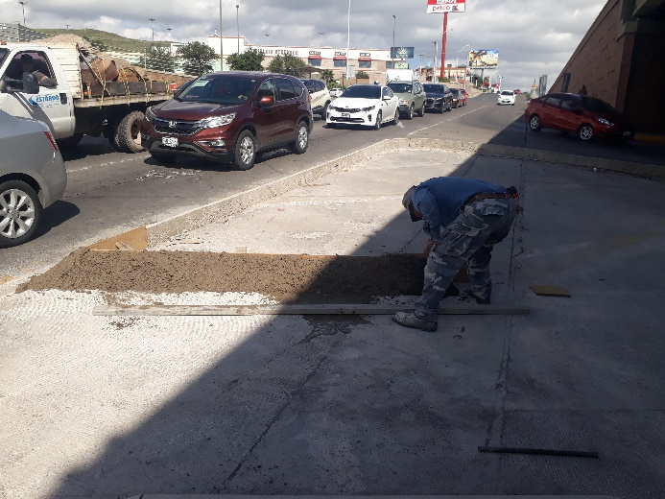
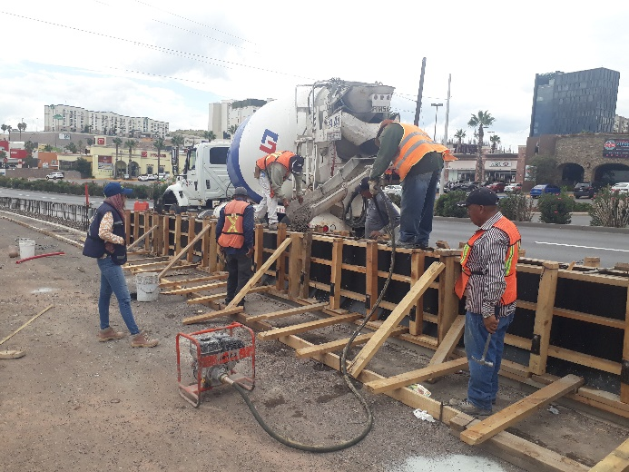
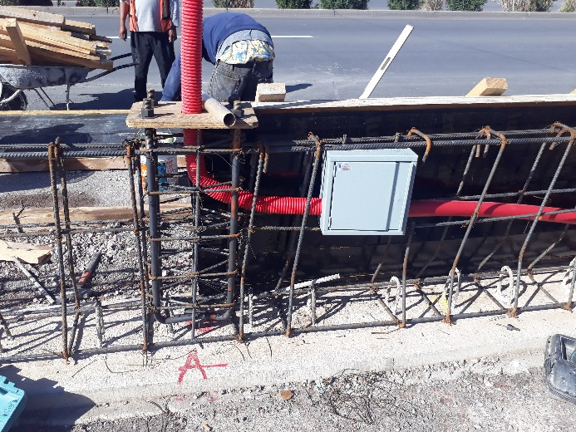
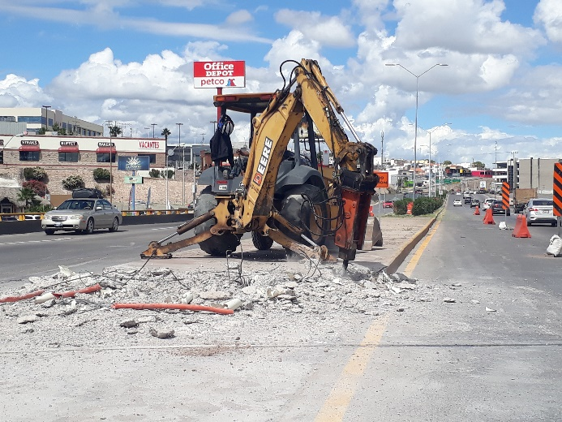
DIRECCION DE OBRAS PUBLICAS
DIRECCION DE OBRAS PUBLICAS
SUBDIRECCION DE INFRAESTRUCTURA URBANA
DEPARTAMENTO DE CONSTRUCCION
ADECUACIÓN DE ENTRADAS Y SALIDAS CON SEÑALAMIENTO HORIZONTAL DEL PERIFÉRICO DE LA JUVENTUD DESDE LA AV. HOMERO HASTA LA AV. POLITÉCNICO NACIONAL (ZONA 1)
.
SE MUESTRA COLADO DE GUARNICION
SE MUESTRAN COLADO DE BARRERA CENTRAL
SE MUESTRA COLOCACION Y ARMADO DE BASES DE ALUMBRADO
SE MUESTRA DEMOLICION EN CAMELLON DE PERIFERICO DE LA JUVENTUD
30 DE SEPTIEMBRE DE 2019

